Slide 1
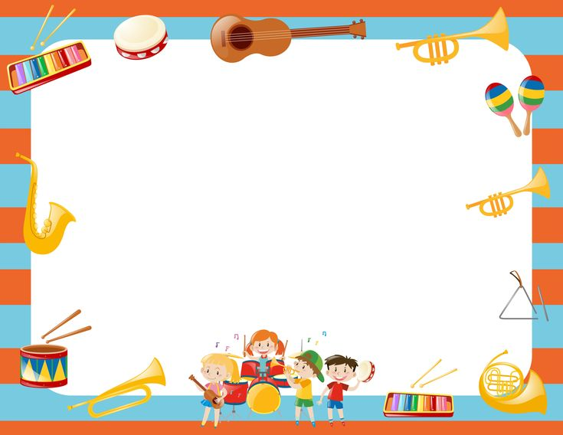
ЗАГАДКИ О
МУЗЫКАЛЬНЫХ
ИНСТРУМЕНТАХ

Slide 2
Интерактивная игра для детей старшего дошкольного возраста
по теме «Музыкальные инструменты»
Автор: Котова Т.В.
Данный материал может быть использован педагогами при закреплении тем: «Музыкальные инструменты»
Цель: закрепление знаний детей дошкольного возраста о музыкальных инструментах
Задачи:
- закреплять имеющиеся знания детей о музыкальных инструментах,
- совершенствовать развитие логического мышления, внимания,
- развивать любознательность, активность детей дошкольного возраста,
- воспитывать интерес к изучению мира музыки.

Slide 3
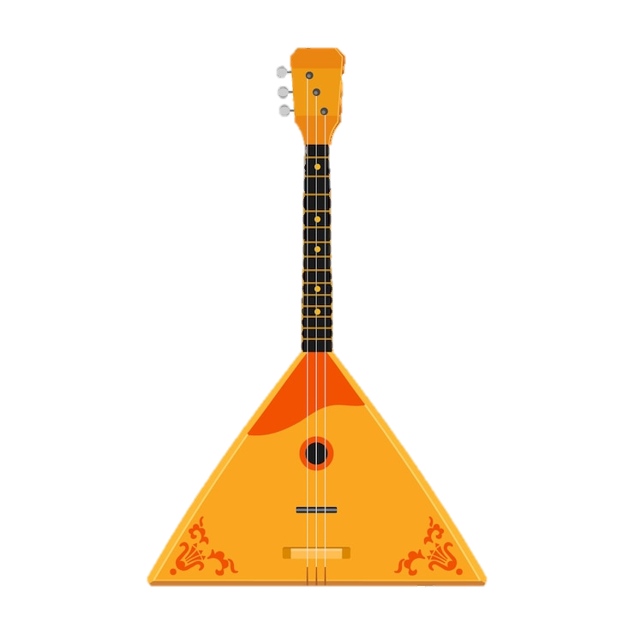
Деревянный инструмент
Зазвучит в один момент,
Струнам звонко подпевай-ка,
Заиграла ...

Slide 4
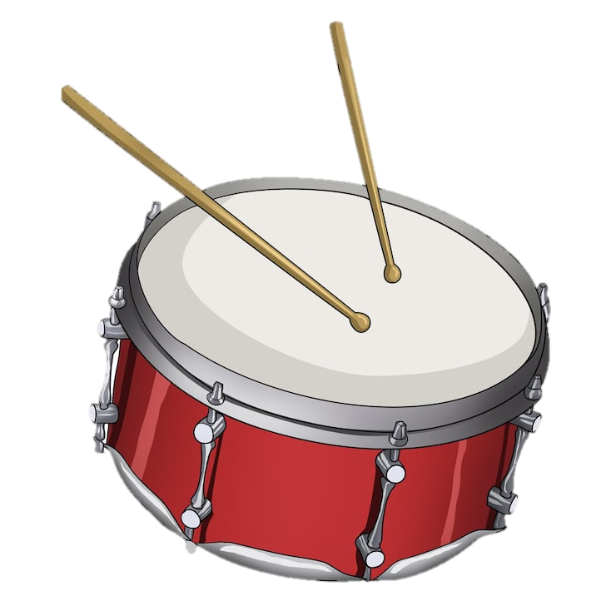
Деревянные подружки
Пляшут на его макушке,
Бьют его, а он гремит —
В ногу всем шагать велит.

Slide 5
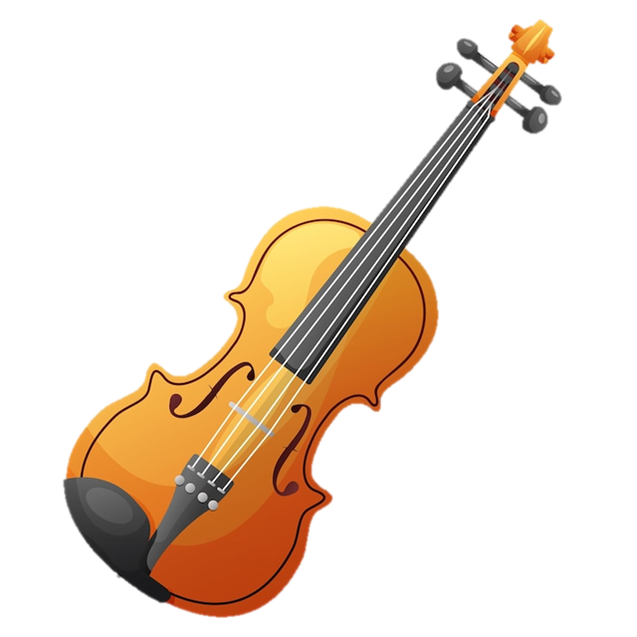
Как будто девушка запела,
И в зале словно посветлело.
Скользит мелодия так гибко.
Затихло все: играет ...

Slide 6
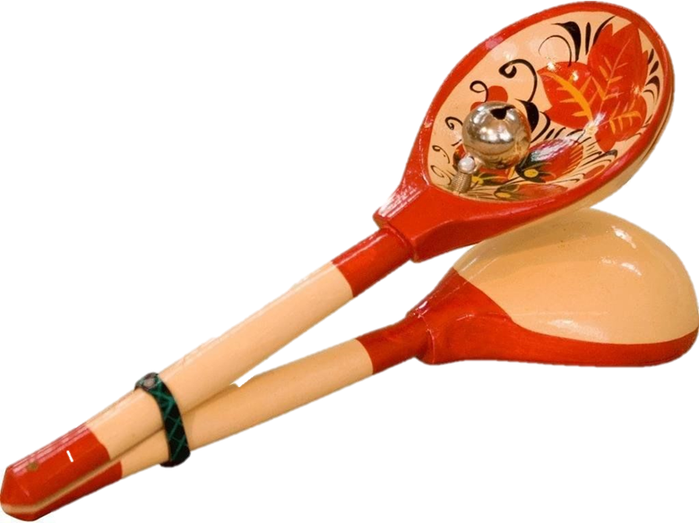
Деревянные, резные,
Расписные, озорные.
А в руках как застучат −
Всех порадуют ребят.

Slide 7
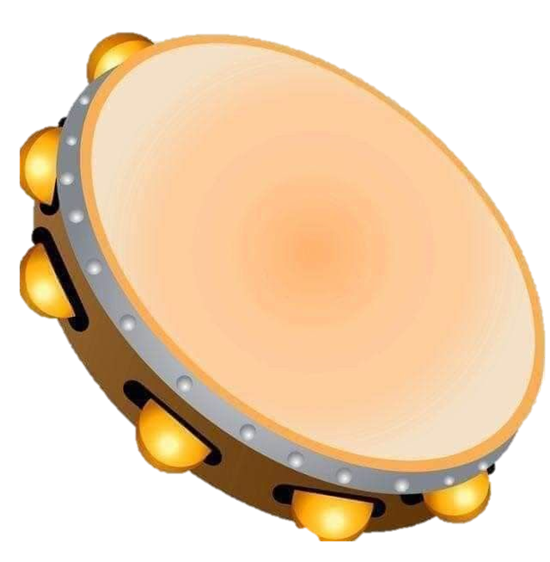
Есть у нас веселый друг,
Очень любит громкий стук.
Тут ответ совсем не труден -
Знают все, что это…

Slide 8
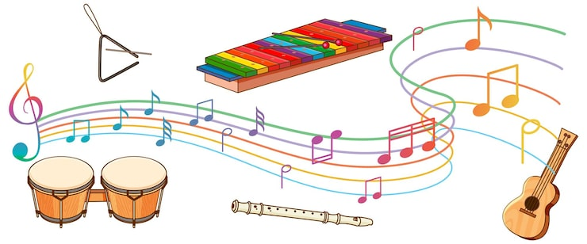
Молодец!

